Slide 1

Ona tili
9
sinf
Mavzu:
UNDALMALI, KIRISH SO‘ZLI GAPLAR BO‘YICHA O‘TILGANLARNI TAKRORLASH

Slide 2
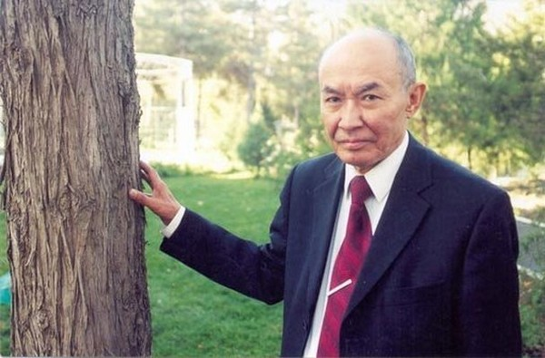
TOPSHIRIQ
ONA TILIM, SEN BORSAN, SHAKSIZ,
BULBUL KUYIN SHE’RGA SOLAMAN.
SEN YO‘QOLGAN KUNING, SHUBHASIZ,
MEN HAM TO‘TI BO‘LIB QOLAMAN.
(ABDULLA ORIPOV)

Slide 3
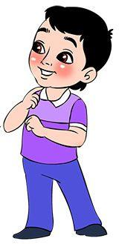
UNDALMA
So‘zlovchining nutqi qaratilgan shaxs yoki narsani bildiruvchi so‘z yoki birikma
Hech qanday bo‘lakka bog‘lanmaydi
Gap boshida, o‘rtasida, oxirida kelishi mumkin
Vergul bilan ajratiladi
Alohida ohang bilan bilan ajratib aytiladi
Jonivor, jonsiz narsalarga ham qaratiladi
Uyushib kelishi mumkin

Slide 4
UNDALMALARNI TOPING!
Oybek, gullarga suv quy.
Yurak, sensan mening sozim.(U.Nosir)
She’r aytgim kelyapti, aziz do‘stlarim, she’r aytgim kelyapti, go‘zal Farg‘ona! (G‘.G‘ulom)

Slide 5
KIRISH SO‘ZLI GAPLAR
So‘zlovchining o‘zi bayon etayotgan fikriga munosabatini ifodalovchi birlik
So‘zlovchining munosabati gapning kesim shakli (mayl, bog‘lama) bilan ifodalanadi
Gap boshida, o‘rtasida, oxirida kelishi mumkin
Vergul, qavs, tire bilan ajratiladi
So‘z va birikma holatida bo‘ladi
Kirish so‘zlar uslubiy xoslanadi

Slide 6
KIRISH SO‘ZLARNING MA’NO MUNOSABATI
KIRISH SO‘ZLARNING MA’NOLARI | KIRISH SO‘ZLAR
ISHONCH | ALBATTA, SHAKSIZ, SHUBHASIZ
GUMON | BALKI, EHTIMOL, CHAMASI
TASDIQ | TO‘G‘RI, DARHAQIQAT, HAQIQATAN
ACHINISH | AFSUSKI, ATTANG
FIKRGA YAKUN YASASH | XULLAS, DEMAK
FIKRNING KIMGA QARASHLILIGI | MENIMCHA, AYTISHLARICHA
FIKRNING TARTIBI | AVVALO, AVVALAMBOR, BIRINCHIDAN…

Slide 7
KIRISH SO‘ZLI GAPLAR
1.TO‘G‘RI, YO‘LLARDA HAM MASHAQQAT BOR.
2.BU ILTIMOSINGIZNI, ALBATTA, BAJARAMAN.
3.ENG TO‘G‘RI QAROR SHU, MENIMCHA.

Slide 8

ESDA SAQLANG!
UNDALMA VA KIRISH SO‘Z, KIRISH GAPLAR GAP BO‘LAKLARI BILAN ALOQAGA KIRISHMAYDIGAN BO‘LAKLAR SANALADI.

Slide 9
MASALAN
AFSUSKI, MEN (KIM?) KITOBNI( NIMANI?) BEROLMAYMAN (NIMA QILOLMAYMAN?).
BALKI, U (KIM?) KELIB QOLAR (NIMA QILAR?).
BIZ (KIM?), XULLAS, QISHLOQQA (QAYERGA?) KECHQURUN (QACHON?) BORDIK (NIMA QILDIK?).

Slide 10

14-MASHQ: UNDALMA VA KIRISH SO‘ZLARNI TOPING
Yurtim, dalalaring bebaho, tuprog‘ing tabarruk. (Tog‘ay Murod)
Bu vidolashuv, ayniqsa, Ulug‘bekka qattiq ta’sir qildi. (B.Axmedov)
Afsuski, hayotimizda o‘zgarishlarga to‘g‘anoq bo‘layotgan kimsalar hamon uchramoqda. (E.Vohidov)

Slide 11
15-MASHQ: gaplarni o‘qing, undalmalarda tinish belgilarining ishlatilishiga diqqat qiling
Ey bo‘tam, tilingni yomon so‘zlardan saqla! (Zamaxshariy)
Birodar, bu dunyo hech kimga qolmas, qolur yaxshi noming jahonda, shu bas. (Abulqosim Firdavsiy)
Bu qasidam senga, xalqim,
Oq sut-u tuz hurmati,
Erkin o‘g‘lingman, qabul et,
O‘zbegim, jon o‘zbegim. (E.Vohidov)

Slide 12
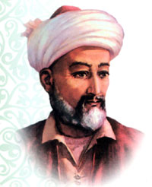
17-MASHQ
Parchani o‘qing, siz ham Alisher Navoiy avlodi ekanligingizdan faxrlanasizmi?
Uning ijodini qanchalik o‘rgandingiz?

Slide 13
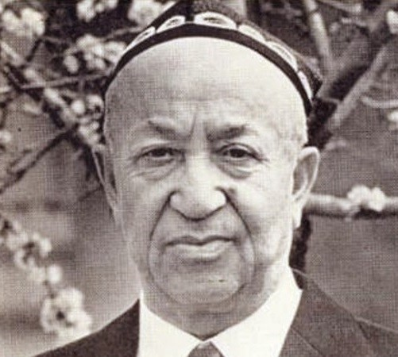
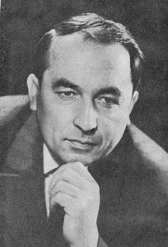
ERKIN VOHIDOV VA MIRTEMIR SUHBATI

Slide 14
Matndagi undalmalarni aniqlang.
- Ustoz, nega Pushkinning rasmini ko‘rinadigan joyga ish stolingizga qo‘ygansiz-u, bobomiz Alisher Navoiyning rasmlari ichkarida?
- Erkinjon, men hazrat Alisher Navoiyning avlodi, ul zot qoldirgan ma’naviy merosning merosxo‘ri ekanim bilan faxrlanaman-u, biroq, afsuski, Pushkinni o‘qib tushunganchalik hazrat Navoiyni tushuna olmayapman, ma’nolar olamiga kirolmayapman.

Slide 15

Savollar
1. Undalma deb nimaga aytiladi?
2. Undalmada tinish belgilarining ishlatilishi qanday?
3. O‘z nutqingizda kirish so‘zlar va birikmalardan foydalanasizmi?

Slide 16
Mustaqil bajarish uchun topshiriqlar:
16-mashq
Berilgan gaplardagi undalmalarning qo‘llanishiga va tinish belgilarining ishlatilishiga e’tibor bering.
Navoiy dahosi deganda nimani tushunasiz?
18-mashq
Gaplarni ko‘chiring.
Undalmalar va kirish so‘zlarning tagiga chizing.

Slide 17
SIROJIDDIN SAYYID
Har bir kalla,
Har bir bosh
Jaholatdan qo‘rqishi kerak.
Har bir bola,
Har bir yosh
Navoiyni o‘qishi kerak.
Har bir ota,
Har bir mo‘ysafid
Umr hikmatlarin ko‘rsatib,
Nafs arqonlarin qirqishi kerak,
Farzandlari, nabirasiga
Navoiyni o‘qishi kerak.
Bir bolaga – butun mamlakat,
Ba’zan esa qirq kishi kerak.
Beshiklardan tushib bolalar
Navoiyni o‘qishi kerak.
Beruniylar, ibn Sinolar,
Ulug‘beklar, Bobur mirzolar
Qurib ketmish qancha binolar!
Yosh ko‘ngillar qalqishi kerak,
Navoiyni o‘qishi kerak!
Vatan azal, bitta Vatandir,
U biz uchun so‘lmas chamandir.
Shul sababdan bola chog‘lardan,
Maysa chog‘lar, lola chog‘lardan,
O‘zni urib yulqishi kerak,
Navoiyni o‘qishi kerak,
Dilga nedir yuqishi kerak!

Slide 18
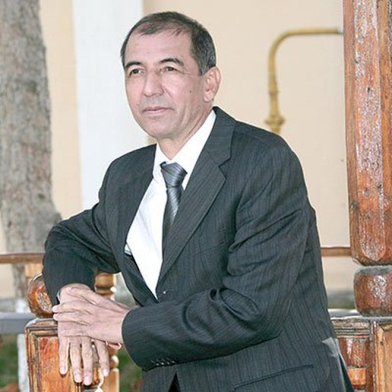
SIROJIDDIN SAYYID
NAVOIYNI O‘QISHI KERAK,
DILGA NEDIR YUQISHI KERAK!

